Slide 1

ĐẠI HỌC CÔNG NGHIỆP HÀ NỘI
ĐỒ ÁN TỐT NGHIỆP ĐẠI HỌC NGÀNH HỆ THỐNG THÔNG TIN
KHOA CÔNG NGHỆ THÔNG TIN
ĐỀ TÀI: XÂY DỰNG ỨNG DỤNG DI ĐỘNG TRÒ CHUYỆN THỜI GIAN THỰC VỚI REACT NATIVE
Giảng viên hướng dẫn:
TS. Lê Thị Anh
Sinh viên thực hiện:
Nguyễn Phương Long
Mã sinh viên:
2021601030
Hà Nội – Năm 2024
1

Slide 2
NỘI DUNG
I. Tổng quan về đề tài
II. Phân tích thiết kế hệ thống
III. Kết quả triển khai
IV. Kết luận và hướng phát triển
2

Slide 3
I.Tổng quan về đề tài
1. Tổng quan
Ngành công nghệ thông tin đã phát triển mạnh mẽ nhờ internet và thiết bị di động, cách mạng hóa cách con người giao tiếp với nhau. Các ứng dụng trò chuyện trực tuyến trở thành phần thiết yếu trong cuộc sống, thay thế dần các phương tiện giao tiếp truyền thống như điện thoại và email, đáp ứng nhu cầu kết nối nhanh chóng, thuận tiện. Ngoài ra, trong bối cảnh thông tin cá nhân, quyền riêng tư ngày càng được chú trọng, các ứng dụng trò chuyện cần phải nâng cao mức độ bảo mật để bảo vệ người dùng, đồng thời xây dựng lòng tin khiến người dùng an tâm khi sử dụng trong trao đổi thông tin.
4

Slide 4

I.Tổng quan về đề tài
2. Mục tiêu đề tài
Thiết kế và phân tích giao diện cùng các chức năng nhằm đáp ứng nhu cầu sử dụng của người dùng.
Phát triển ứng dụng di động với đầy đủ chức năng trò chuyện cơ bản, hoạt động ổn định và tích hợp mã hóa đầu cuối để bảo mật dữ liệu.
Triển khai ứng dụng trên thiết bị di động, đảm bảo khả năng truy cập và sử dụng mượt mà
5

Slide 5






I.Tổng quan về đề tài
3. Các công nghệ sử dụng
6

Slide 6
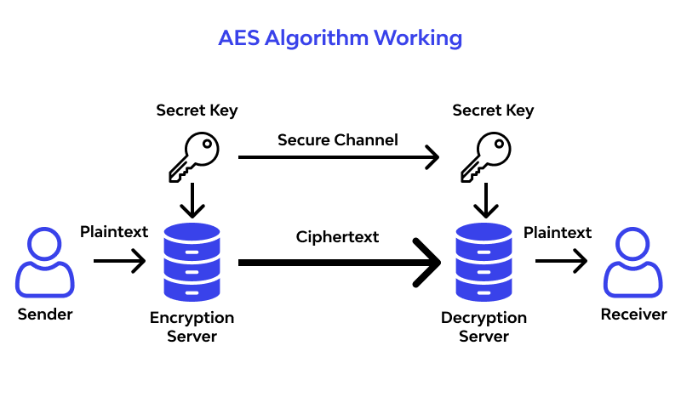
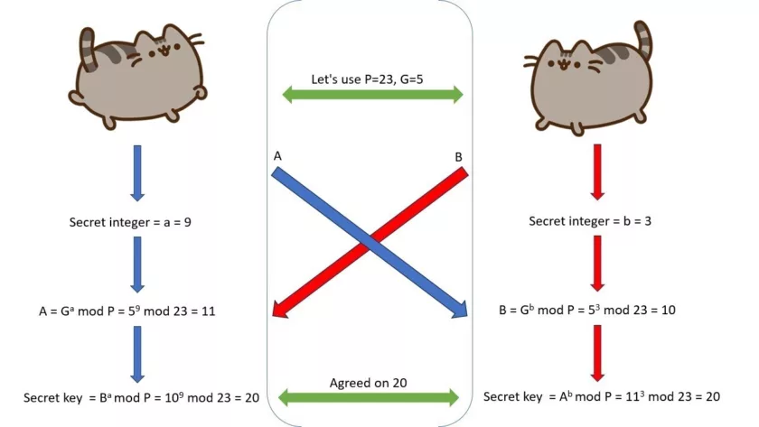
I.Tổng quan về đề tài
4. Kỹ thuật mã hóa đầu cuối
Sử dụng hệ mật đối xứng AES kết hợp giao thức trao đổi khóa Diffie-Hellman
6

Slide 7
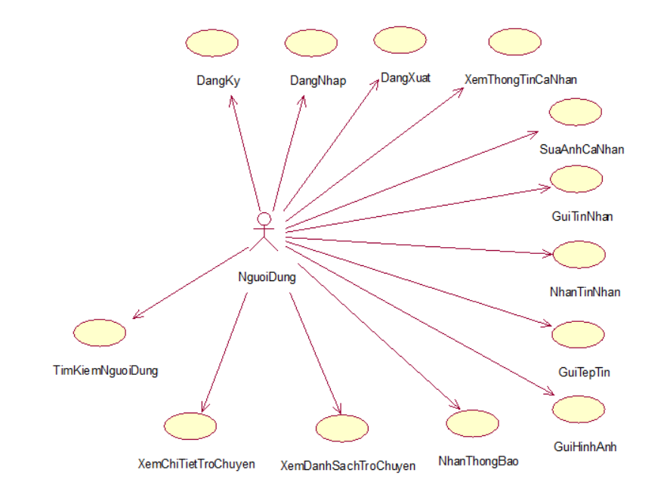
II.Phân tích thiết kế hệ thống
1. Biểu đồ Use case tổng quát

Slide 8
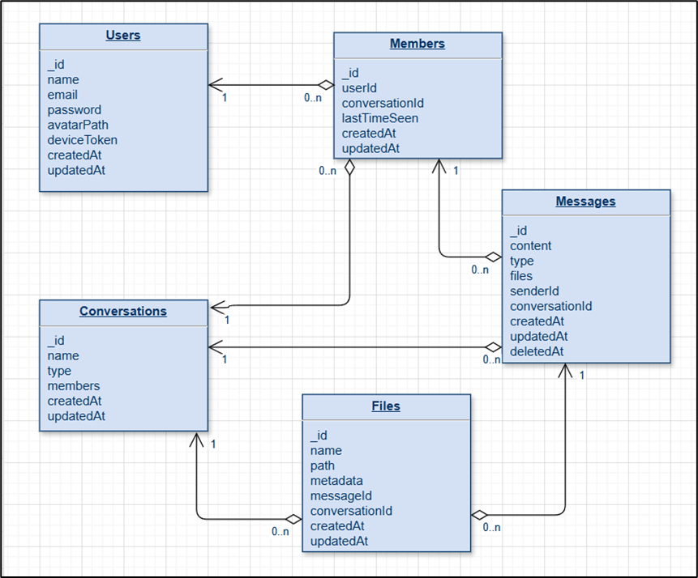
II.Phân tích thiết kế hệ thống
2. Biểu đồ quan hệ thực thể

Slide 9
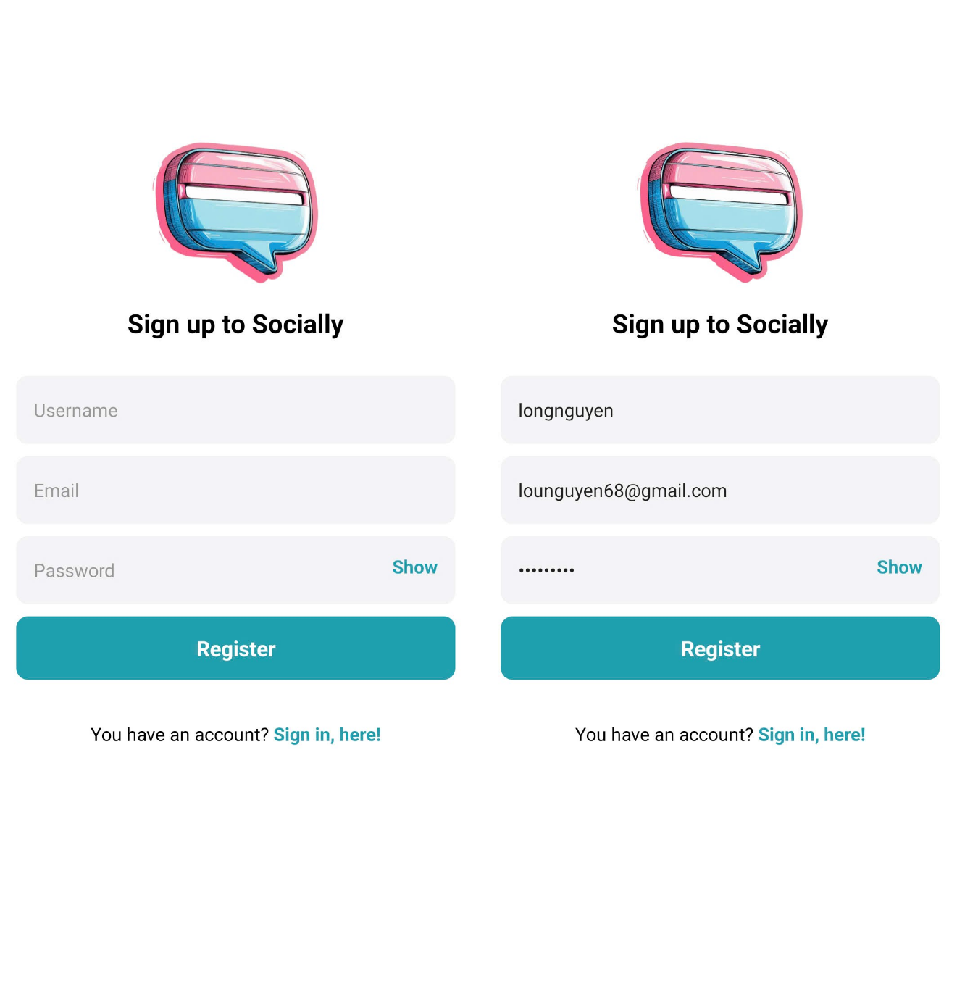
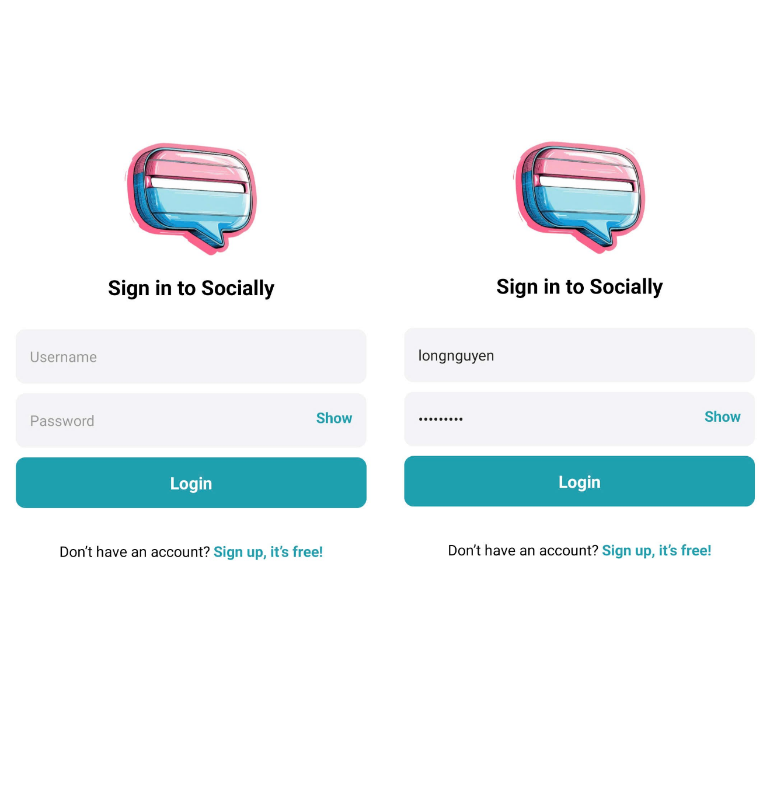
III.Kết quả triển khai

Slide 10
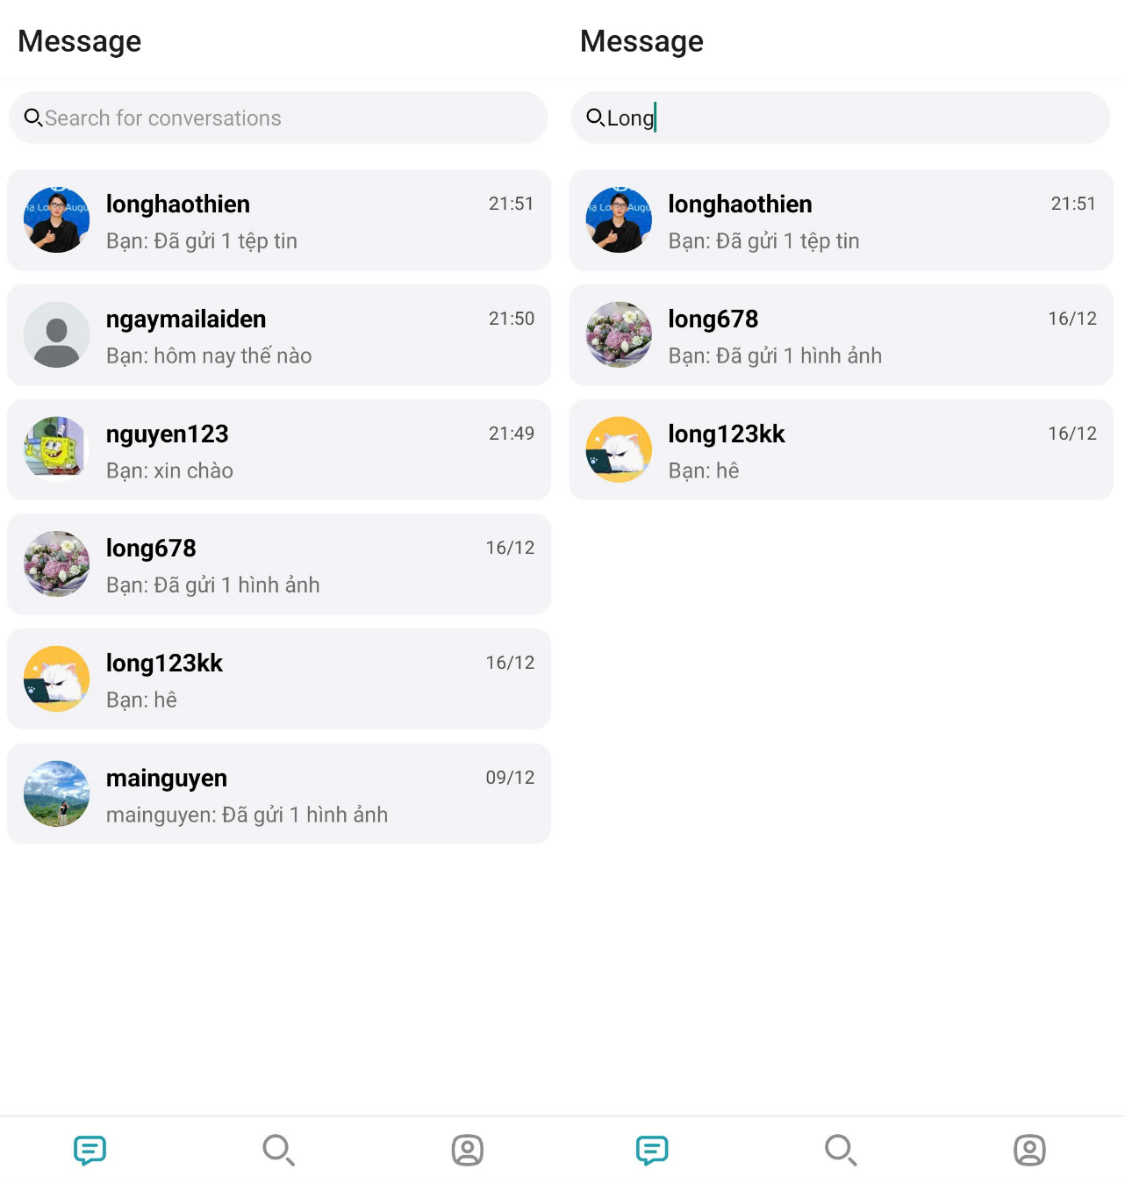
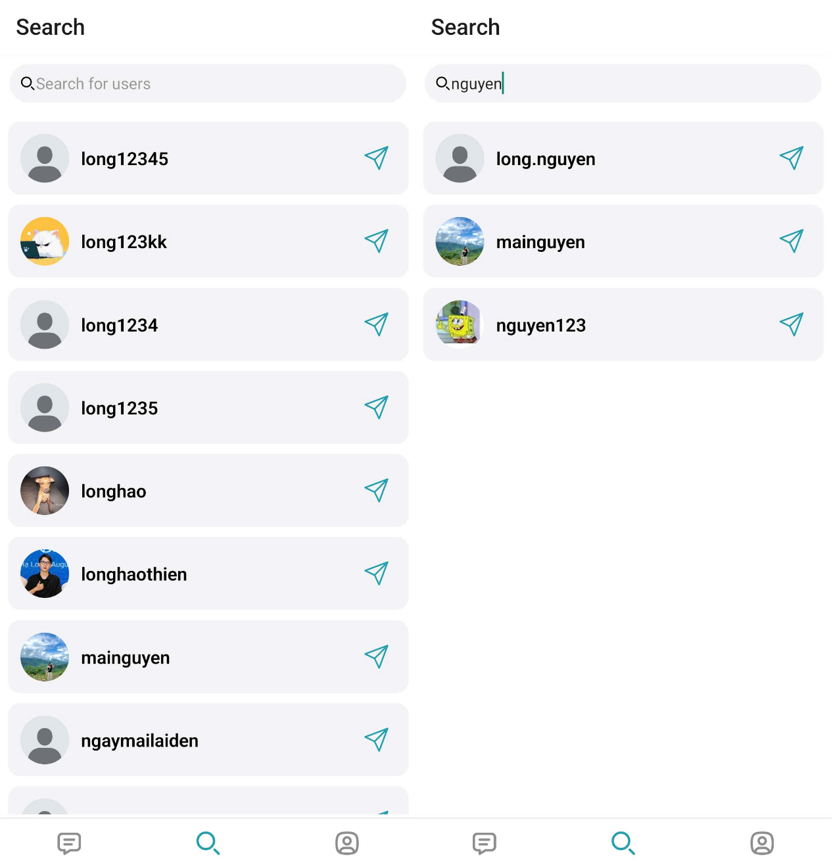
III.Kết quả triển khai

Slide 11
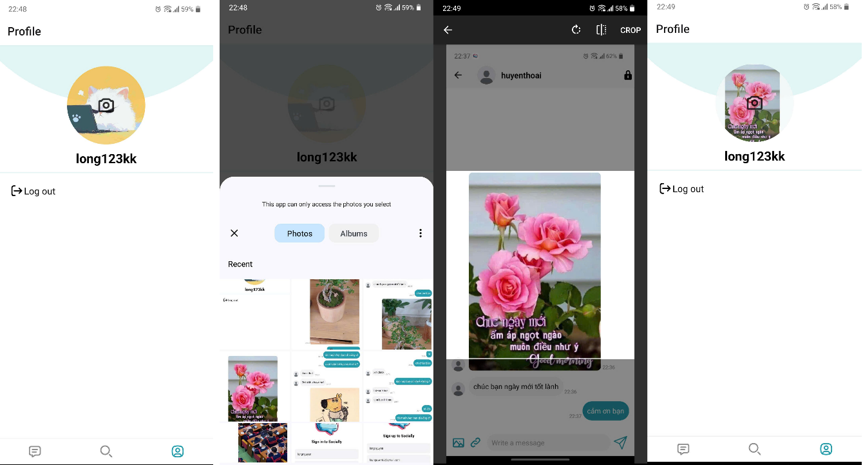
III.Kết quả triển khai

Slide 12
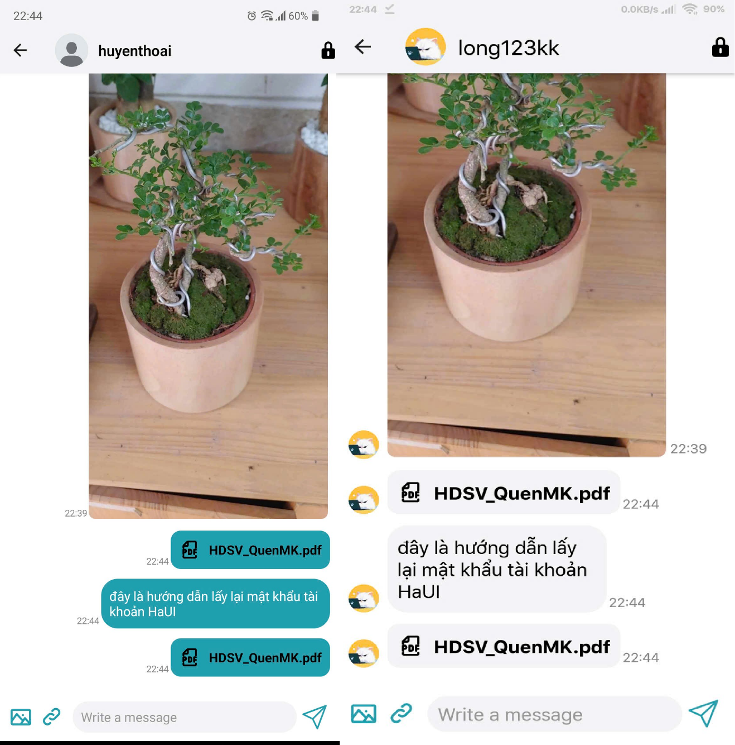
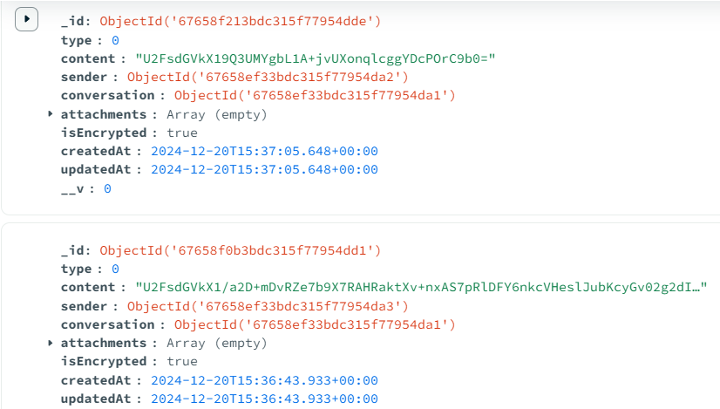
III.Kết quả triển khai

Slide 13
IV.Kết luận và hướng phát triển
1. Kết luận
Sử dụng thành thạo ngôn ngữ JavaScript/TypeScript và nắm được kiến thức cơ bản về NestJS và React Native.
Hiểu và ứng dụng được các khái niệm và công nghệ liên quan đến xây dựng ứng dụng di động và bảo mật mã hóa đầu cuối.
Nắm bắt được cách làm việc với cơ sở dữ liệu và triển khai các câu truy vấn NoSQL để lưu trữ và truy xuất dữ liệu liên quan đến người dùng, cuộc trò chuyện, thành viên, tin nhắn, tệp tin.
Hiểu và áp dụng các nguyên tắc và phong cách thiết kế giao diện để xây dựng một ứng dụng có tính thẩm mỹ, dễ sử dụng và tương tác.

Slide 14
IV.Kết luận và hướng phát triển
2. Hướng phát triển
Thêm các tính năng tương tác trực tuyến như chỉnh sửa, thu hồi, bày tỏ cảm xúc, ghim tin nhắn.
Xây dựng chức năng bảng tin cho phép người dùng chia sẻ nội dung công khai.
Nâng cấp mức độ bảo mật của mã hóa đầu cuối tin nhắn, thêm cơ chế sao lưu và khôi phục tin nhắn trên nhiều thiết bị.

Slide 15
Thanks for watching !
Em xin cảm ơn thầy cô và các bạn đã theo dõi bài thuyết trình của em!

